Slide 1

循环神经网络与预测 Lesson-10
陈旸 & 开课吧人工智能学院课程组
2020.10

Slide 2
学习方法
Thinking：behind the theory, original from the real problem
Action：solve problems by tools, present the results

Slide 3
>> 今天的学习目标
循环神经网络
RNN使用
Recurrent Neural Network
RNN中的梯度
梯度爆炸与梯度消失
LSTM，GRU
RNN模型的使用场景
Stacked RNN
时间序列模型
Project A：飞机乘客数量预测
RNN工具的使用
Project A：飞机乘客数量预测
Project B：mnist手写数字识别
Project C：cnews中文文本分类
基于GRU与词向量的文本分类模型

Slide 4
1/2 循环神经网络

Slide 5
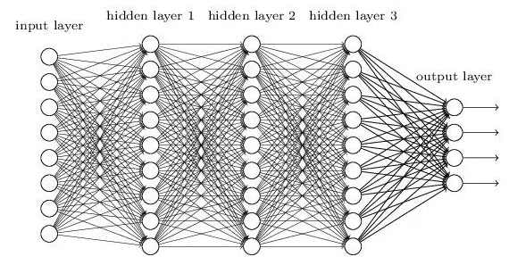
为什么需要RNN
MLP：
将神经网络看成黑盒子，可以拟合任意函数，只要训练数据足够，给定特定的x，就能得到期望的y
不足：只能单独的处理一个个的输入，前一个输入和后一个输入是完全没有关系的。
对于一句话的理解，如果单独理解每个单词是不够的，需要处理这些单词连接起来的整个序列，即前一个输入对后一个输入是有关系的
句子1：93 年 女生 有 400 栋楼
句子2：93 个 400 电话

Slide 6
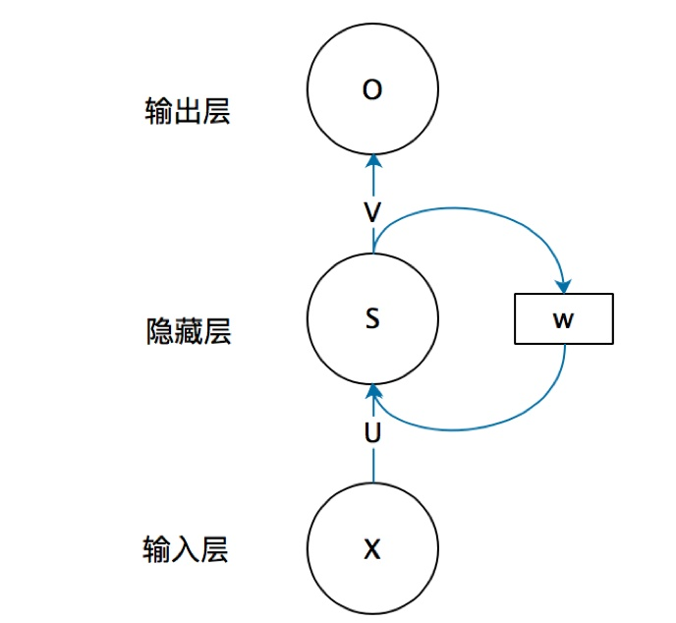
RNN结构
RNN：
由输入层、一个隐藏层和一个输出层组成
Thinking：如果没有w，网络 = ?
U是输入层到隐藏层的权重矩阵
V是隐藏层到输出层的权重矩阵
S是一个向量，它表示隐藏层的值
O是一个向量，它表示输出层的值
如果没有w的部分，那么网络=普通的全连接神经网络

Slide 7
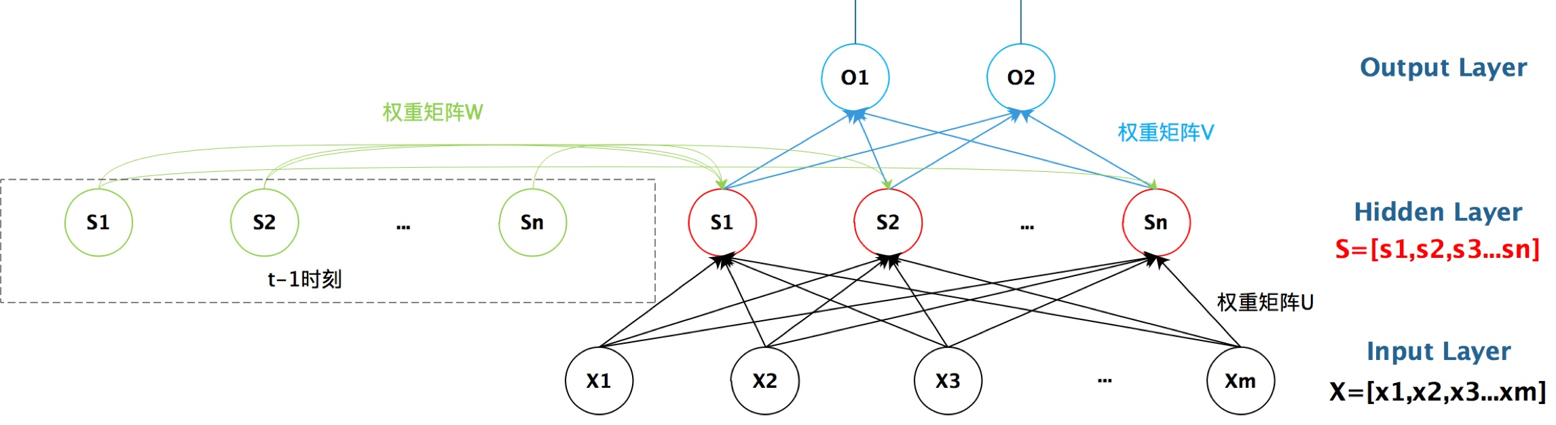
RNN结构
RNN：
隐藏层的S(t)值，不仅取决于当前的输入x(t)，还取决于上一次隐藏层的值S(t-1)
权重矩阵 W就是隐藏层上一次的值作为这一次的输入的权重
第t时刻

Slide 8
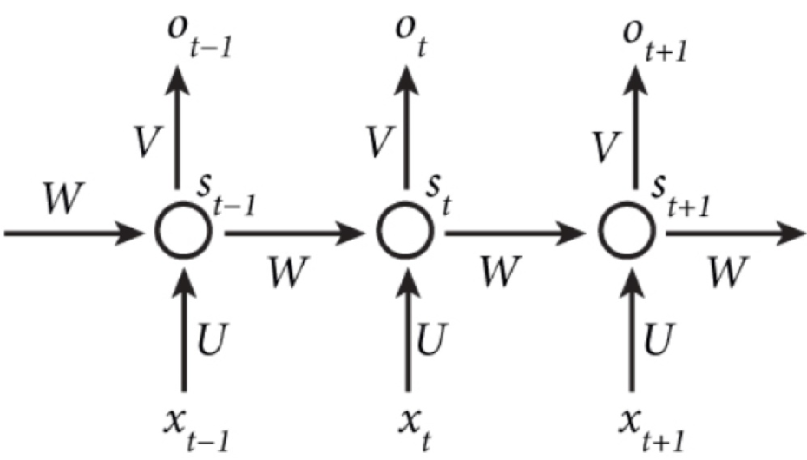
RNN结构
RNN：
RNN可以按照时间线展开
S(t)的值，不仅取决于x(t)，还取决于S(t-1)
RNN在每个阶段都共享一个参数W
隐藏层激活函数通常采用tanh
按时间线展开

Slide 9
RNN中的梯度
RNN：
RNN反向传播中，需要计算U,V,W等参数的梯度
针对W梯度计算（T时刻）：
针对 部分，展开可以得到：
代入，求得任意时刻w的梯度：
因为
所以
按时间线展开

Slide 10
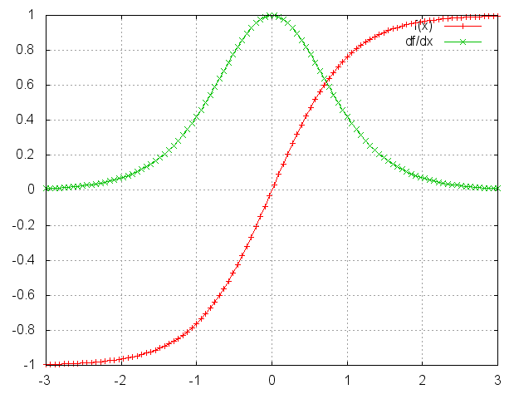
RNN中的梯度
RNN的梯度消失与梯度爆炸：
w的梯度（T时刻）：
因为tanh’ <= 1，训练过程大部分情况下tanh的导数是小于1的
如果Ws也在[0,1]之间，当T很大的时候， 接近于0
=> 梯度消失
当Ws很大时，可以导致 ，当T很大时
接近于无穷大 => 梯度爆炸
tanh及其导数图像

Slide 11
RNN中的梯度
RNN中的反向传播：
对于深度学习模型，在train参数的时候，可以采用SGD（随机梯度下降），这样在每个迭代周期，都需要计算梯度，然后更新参数
其中r为学习率， 代表损失函数在 位置的偏导，即梯度
梯度消失，RNN模型在某些 的取值上，梯度很小（几乎为0）
梯度爆炸，RNN在某些 的取值上，梯度很大
所以RNN循环很深的时候，可能产生梯度消失和梯度爆炸
按时间线展开

Slide 12
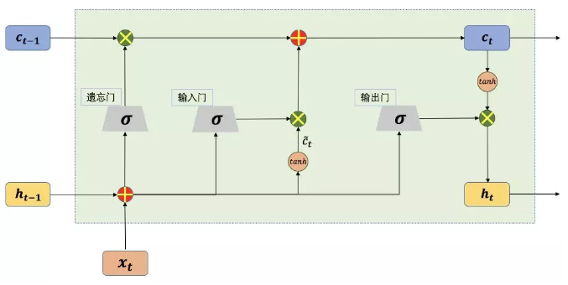
LSTM模型
LSTM：
LSTM，Long Short-Term Memory，长短记忆网络
LSTM是RNN的升级版本，可以避免常规RNN的梯度消失，在工业界有广泛应用
引入了三个门函数：输入门（Input Gate）、遗忘门（Forget Gate）和输出门（Output Gate）来控制输入值、记忆值和输出值
输入门决定了当前时刻网络的状态有多少信息需要保存到内部状态中，遗忘门决定了过去的状态信息有多少需要丢弃 => 输入门和遗忘门是LSTM能够记忆长期依赖的关键
输出门决定当前时刻的内部状态有多少信息需要输出给外部状态。
一个LSTM单元在每个时间步会接收三个输入：
当前时刻的输入，
自上一时刻的内部状态
上一时刻的外部状态
和 同时作为三个“门”的输入
是Logistic函数

Slide 13
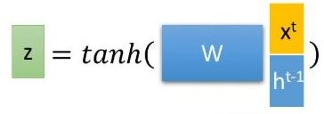
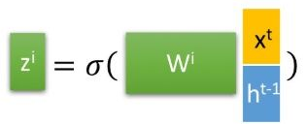
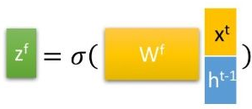
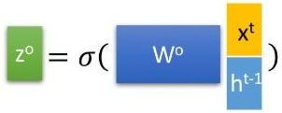
LSTM模型
LSTM内部结构：
首先使用LSTM的当前输入 和上一个状态传递下来的外部状态 拼接，这个拼接向量作用于3个门控，以及Z
Z 是将拼接向量乘以权重矩阵，结果通过tanh激活函数，转换成 [-1, 1]之间的数值，Z在这里不是门控信号，而是将它作为输入数据
由拼接向量乘以权重矩阵之后，通过 sigmoid激活函数转换成[0, 1]之间的数值 => 作为一种门控状态
输入门
遗忘门
输出门

Slide 14
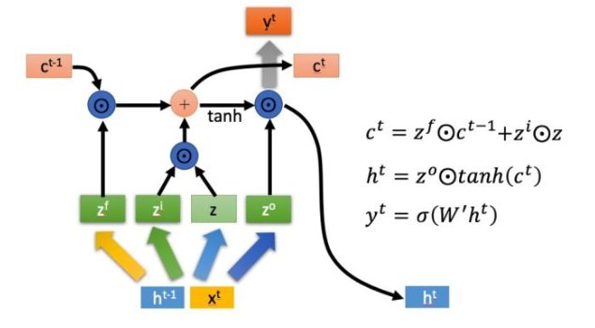
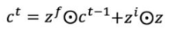
LSTM模型
LSTM内部结构：
忘记阶段，对上一个节点传进来的状态 进行选择性忘记，即忘记不重要的，记住重要的
通过 忘记门，来控制上一个状态 哪些要留哪些要忘记
选择记忆阶段，有选择性地进行记忆，即哪些重要就记录下来，不重要的就少记一些
通过 输入门控，主要对输入状态 进行选择记忆
将上面两步得到的结果相加，即得到传输给下一个状态的
输出阶段，决定哪些将会被当成当前状态的输出。通过 输出门来控制的。并且对刚计算的 进行了放缩（通过tanh激活函数进行转换）
一个LSTM单元在每个时间步会接收三个输入：
当前时刻的输入，
自上一时刻的内部状态
上一时刻的外部状态
和 同时作为三个“门”的输入
是Logistic函数

Slide 15
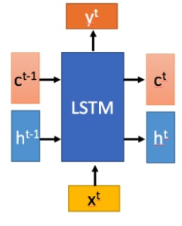
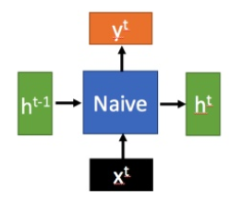
LSTM模型
LSTM与RNN对比：
RNN只有一个传递状态 ，LSTM有两个传输状态，即
（cell state）和 （hidden state），其中LSTM中的 可以理解成为是cell的内部状态，而 是对外输出的状态
改变比较慢，等于上一个状态 加上一些数值
在不同节点，有较大差别
RNN只有一种记忆叠加方式
LSTM通过门控状态来控制传输状态，记住需要长时间记忆的，忘记不重要的信息 => 适合长期记忆的任务
LSTM隐藏层参数是RNN的4倍，使得训练难度加大了很多（Thinking：为什么是4倍）
RNN结构
LSTM结构

Slide 16
LSTM模型
LSTM内部结构：
LSTM隐藏层有两个状态，即 和
由LSTM的结构可知，在每个迭代周期， 需要不断地被更新。和RNN的 类似， 由 演化而来（ 的内容保留一部分，同时也加入一些新东西，就构成了 ）
中保留的比例由遗忘阀门 来控制，阀门的作用通过元素之间的对应乘积来体现
上新加入的部分是 Z ，即输入向量。 Z 也需要按照一定的比例来加入，这个比例由输入阀门 控制，输入向量和输入阀门的对应乘积就是真正需要新加入的内容
是Hadamard Product，即矩阵中对应的元素相乘，因此相乘矩阵需要shape相等， 代表矩阵加法
一个LSTM单元在每个时间步会接收三个输入：
当前时刻的输入，
自上一时刻的内部状态
上一时刻的外部状态
和 同时作为三个“门”的输入
是Logistic函数

Slide 17
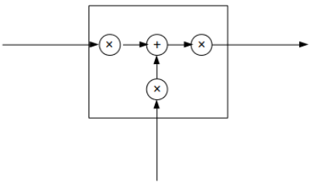
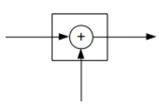
LSTM如何解决梯度消失
LSTM如何解决梯度消失：
LSTM中的三个门：forget gate，input gate，output gate
forget gate是关键，控制流入流出
因为 代表sigmoid函数，输出是[0,1]之间，我们可以用趋近于0时表示流入不能通过gate，趋近于1表示流入通过gate
LSTM当前状态
RNN当前状态
将LSTM状态展开
RNN抽象图
LSTM抽象图

Slide 18
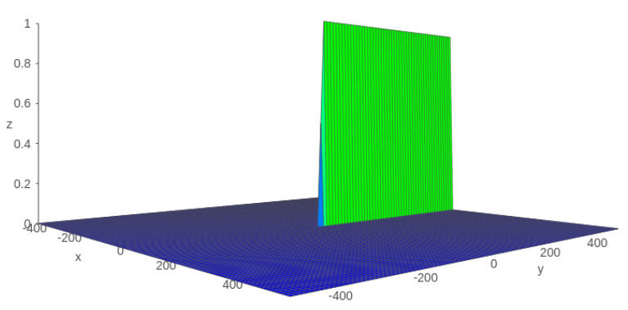
LSTM如何解决梯度消失
LSTM如何解决梯度消失：
将LSTM状态展开
加上激活函数
RNN中求偏导的过程包含：
LSTM求偏导的过程包含：
令
Z的函数图像为
从图中看到，Z的输出不是0就是1

Slide 19
LSTM如何解决梯度消失
LSTM如何解决梯度消失：
RNN反向传播中，W的梯度
LSTM反向传播中，W的梯度可能会变成：
因为
=> 可以解决梯度消失问题
令
Z的函数图像为
从图中看到，Z的输出不是0就是1

Slide 20
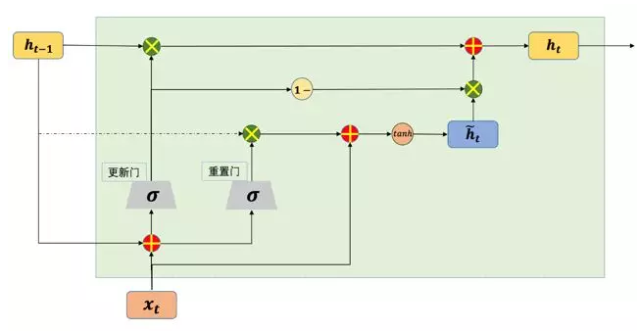
GRU模型
GRU：
Gated Recurrent Unit，门控循环单元
GRU模型，只有两个门即更新门和重置门
将LSTM中的输入门和遗忘门合并成了一个门，称为更新门（update gate）
没有LSTM中的内部状态和外部状态的划分，而是通过直接在当前网络的状态和上一时刻网络的状态之间添加一个线性的依赖关系，来解决梯度消失和梯度爆炸的问题
GRU是LSTM的一种变体，相比于LSTM网络结构更加简单，速度快，能避免 RNN 中的梯度消失，解决RNN网络中的长依赖问题
一个GRU单元在每个时间步会接收两个输入：
当前时刻的输入，
上一时刻的外部状态
和 同时作为两个“门”的输入
是Logistic函数

Slide 21
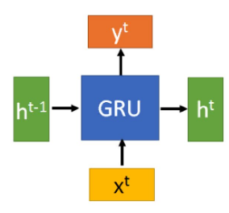
GRU模型
RNN结构
LSTM结构
GRU结构
GRU的输入输出结构与普通的RNN是一样的
有一个当前的输入 ，和上一个节点传递下来的hidden state ，这个隐状态包含了之前节点的相关信息。
通过 和 ，GRU会计算出当前隐藏节点的输出 和传递给下一个节点的隐状态

Slide 22
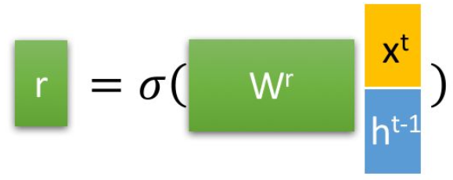
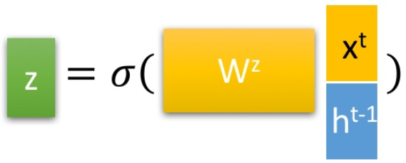
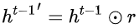
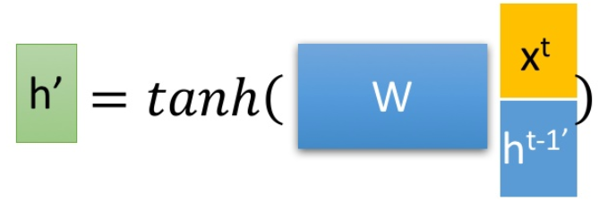
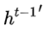
GRU模型
GRU内部结构：
首先使用GRU的当前输入 和上一个状态传递下来的 拼接训练得到两个门状态
r 为重置门，reset gate
z为更新门，update gate
与LSTM相同，通过 sigmoid激活函数转换成[0, 1]之间的数值 => 作为一种门控状态
得到门控信号之后，使用重置门控来得到“重置”之后的数据
再将 与输入 进行拼接，再通过一个tanh激活函数来将数据放缩到 [-1, 1] 的范围内 =>
这样 就包括了当前输入
重置门
更新门

Slide 23
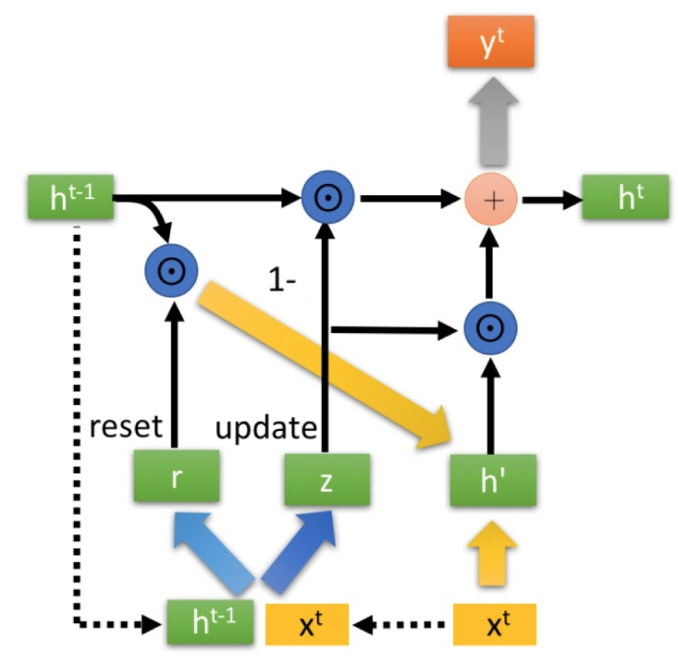
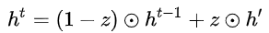
GRU模型
GRU内部结构：
主要包括了当前输入 ，我们将 添加到当前的隐藏状态 => 相当于记忆了当前时刻状态（类似LSTM记忆阶段）
更新记忆阶段，同时进行遗忘 + 记忆两个步骤
更新表达式
这里使用了更新门控 z，输出值范围为 [0, 1]，越接近1，代表记忆的数据越多，越接近0则代表遗忘的越多
GRU使用了一个门控 Z，同时可以进行遗忘和选择记忆（对比 LSTM需要使用2个门控）
对原隐藏状态 选择性“遗忘” 对包含当前节点信息的 选择性“记忆”
一个GRU单元在每个时间步会接收两个输入：
当前时刻的输入，
上一时刻的外部状态
和 同时作为两个“门”的输入
是Logistic函数

Slide 24
GRU与LSTM
GRU与LSTM的关系：
GRU中遗忘阀门(1-Z) 和选择阀门Z 是联动的
对于传递进来的信息，我们会进行选择性遗忘，遗忘了多少权重 Z ，就会使用包含当前输入的 中所对应的权重Z进行弥补，从而保持一种“恒定”状态
与LSTM相比，GRU内部少了一个门控，参数比LSTM少，但可以达到与LSTM相同的效果 => 综合计算时间和成本，GRU相比于LSTM更加实用
对原隐藏状态 选择性“遗忘” 对包含当前节点信息的 选择性“记忆”
一个GRU单元在每个时间步会接收两个输入：
当前时刻的输入，
上一时刻的外部状态
和 同时作为两个“门”的输入
是Logistic函数

Slide 25
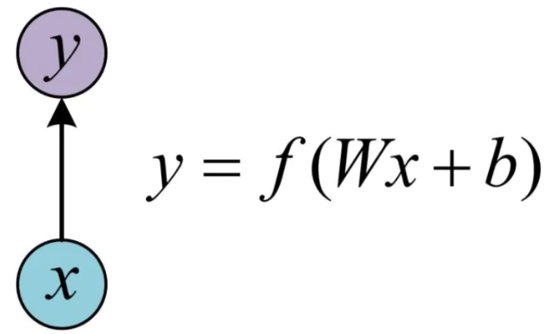
Summary（RNN）
RNN模型：
RNN主要用来解决序列问题，强调的是先后顺序
在机器翻译中，这个词的含义可能和前后的单词形成的这个组合有联系，也可能是它之前的所有单词都有联系，借助RNN的state这样的记忆单元，使得一个序列位置的输出在数学上和之前的所有序列的输入都是有关系的
原始的RNN由于梯度相乘的问题，长距离依赖的时候，对前面的序列的影响近乎为0 => 通过LSTM/GRU来解决长距离依赖
通常在数据集够大的情况下，选择LSTM效果应该会更好
GRU参数更少，收敛快

Slide 26
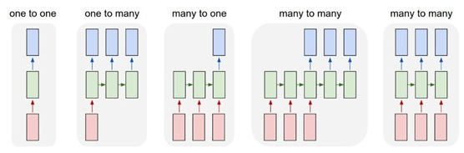
RNN的使用场景
RNN模型广泛应用在各种业务场景中：
针对输入为序列数据的业务场景，比如自然语言处理，机器翻译等。还可以对具有周期性特征的数据建立预测模型
one to one，典型的神经网络的应用，给定一个输入，预测一个输出
one to many，比如图像标注，输入一个图片，得到对图片的语言描述，这是一个序列输出
many to one，比如情感分类，给定一句话判断其情感，其中输入是序列
第一种Many to many，比如机器翻译，输入一句英文，输出一句中文，这时输入与输出都是序列
第二种many to many，比如视频分类问题，输入一段视频，对每一帧图片分类
对于序列问题，RNN有很好的应用
（one to many, many to one, many to many）

Slide 27
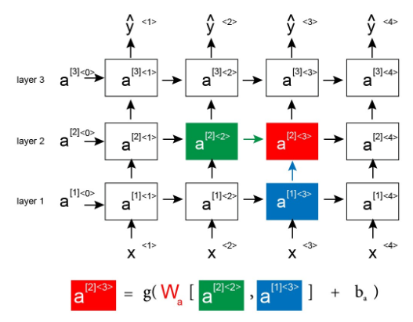
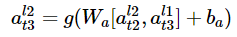
Stacked RNN
Statcked RNN：
有的时候RNN的表达能力有限，为了增加RNN的表达能力，我们可以叠加RNN layers来增加其表达能力
这是一种常用的做法。 当然了，中间的RNN layer必须把每个时刻的输出都记录下来，作为后面RNN层的输入
比如针对第2层，第3时间步的计算结果：

Slide 28
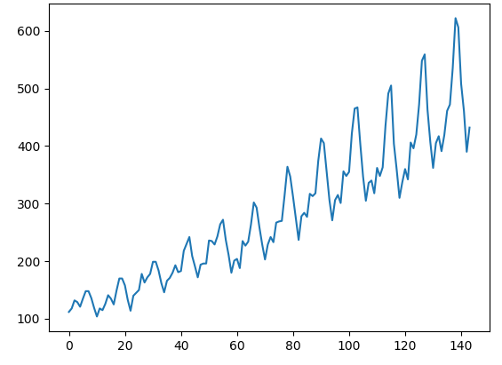
时间序列模型
时间序列：
按照时间顺序组成的数字序列
历史悠久，在中国古代的农业社会中，人们就将一年中不同时间节点和天气的规律总结了下来，形成了二十四节气，也就是从时间序列中观察天气和太阳的规律（只是当时没有时间序列模型和相应工具）
时间序列在金融、经济、商业领域拥有广泛的应用
机器学习模型，包括AR、MA、ARMA、ARIMA
神经网络模型，RNN/LSTM/GRU进行时间序列预测

Slide 29
Project A：飞机乘客数量预测
Project A：飞机乘客数量预测
数据集来自 flights.csv，从1949年1月到1960年12月，美国航空每月的乘客数量
创建RNN模型，对乘客数量进行预测
（比如70%的训练集，对未来的30%月份进行预测）
1949年到1960年美国航空乘客数量

Slide 30
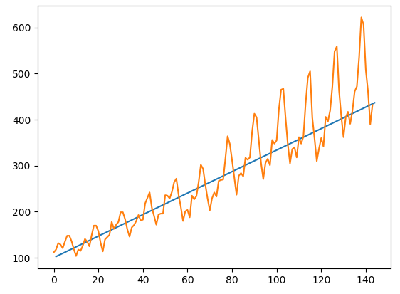
Project A：飞机乘客数量预测
线性回归模型
from sklearn import linear_model
model = linear_model.LinearRegression()
非线性回归
from sklearn.preprocessing import PolynomialFeatures
poly_reg = PolynomialFeatures(degree=3)
x_poly = poly_reg.fit_transform(x)
将x => x^0, x^1, x^2, x^3
线性回归预测

Slide 31
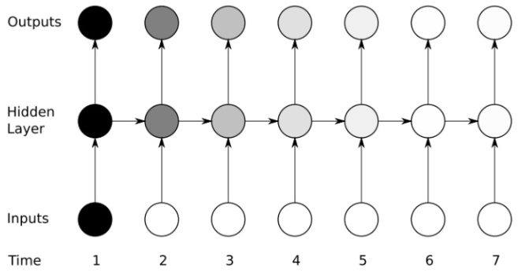
Summary
RNN反向传播中的链式法则
梯度消失：RNN梯度消失是因为激活函数tanh函数的倒数在0到1之间，反向传播时更新前面时刻的参数时，当参数W初始化为小于1的数，则多个(tanh函数’ * W)相乘，将导致求得的偏导极小（小于1的数连乘），从而导致梯度消失
梯度爆炸：当参数初始化为足够大，使得tanh函数的倒数乘以W大于1，则将导致偏导很大（大于1的数连乘），从而导致梯度爆炸 => 通过一个预定义的阈值来解决，相对容易解决
RNN在长距离依赖的情况下，梯度会迅速变成0
=> 梯度消失
相比于爆炸梯度问题，我们更关注梯度消失问题，需要使用LSTM和GRU可以用来解决梯度消失的问题

Slide 32
Summary
RNN反向传播中的链式法则
LSTM，是一种特殊的RNN网络，有输入门、忘记门和输出门，能够学习长距离依赖性。
GRU，是LSTM的变体，只有两个门，重置门和更新门。结构更简单，也更容易训练
LSTM和GRU的成功主要是由于门控网络可以控制当前输入和先前记忆如何使用，从而更新当前的激活并生成当前状态。这些门有自己的权重集，在学习阶段自适应地更新

Slide 33
2/2 RNN使用与文本分类

Slide 34
RNN工具（Pytorch）
torch.nn.RNN()
class RNN(nn.Module):
def __init__(self):
super(RNN, self).__init__()
self.rnn = nn.RNN(input_size=INPUT_SIZE,
hidden_size=64, # rnn 隐藏单元
num_layers=1, # rnn 层数
batch_first=True, # 输入和输出的Tensor shape都是(batch, seq, feature)
)
self.out = nn.Linear(64, 10) #10分类
参数 | 含义
input_size | 输入x的特征数量
hidden_size | 隐藏状态h中的特征数量
num_layers | RNN的层数
nonlinearity | 指定非线性函数使用tanh或者relu，默认为tanh
bias | 默认为True，如果为False，那么RNN层就会使用偏执权重b_ih和b_hh
batch_first | 如果是True，那么输入Tensor的shape应该是(batch, seq, feature)，并且输出也是一样
dropout | 如果为非零，那么除了最后一层以外，其他层的输出都会套上一个dropout层
bidirectional | 默认为False，True代表双向RNN

Slide 35
Project A：飞机乘客数量预测
To DO:
Step1，数据加载 flights.csv
Step2，数据预处理
数据规范化，将数据标准化到 0 ~ 1 之间
生成时间序列用的数据集
data_X：前n个序列
data_Y：下个月的真实值
数据切分：70%训练集，30%测试集
Step3，定义RNN模型
Step4，训练
设置损失函数MSELoss
设置优化器Adam，学习率 0.01
迭代次数 1000次
for 每次迭代：
前向传播
计算损失函数
梯度清零
反向传播
Step5，使用全量数据进行预测
Step6，绘制预测结果与真实值

Slide 36
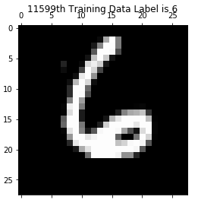
batch_size, input_size 与 time_steps
关于batch_size、input_size、time_steps：
Thinking1（文字数据）：如果数据有1000段时序的句子，每句话有25个字，对每个字进行向量化，每个字的向量维度为300，那么batch_size =? time_steps =? input_size = ?
batch_size=1000，time_steps=25，input_size=300
time_steps一般情况下就是等于句子的长度，input_size等于字向量化后向量的长度
句子1：马晓旭意外受伤让国奥警惕 无奈大雨格外青睐殷家军…
句子2：7月31日下午6点，国奥队的日常训练再度受到大雨的…
Thinking2（图像数据）：MNIST手写数字集中，训练数据有6000个手写数字图像，每个数字图像大小为28*28，那么batch_size =? time_steps =? input_size = ?
batch_size=6000，time_steps=28，input_size=28
可以理解为把图片分成28份，每份shape=(1, 28)

Slide 37
Project B：MNIST手写数字识别
To DO:
Step1，数据加载 MNIST数据集
Step2，数据预处理
torchvision.transforms中定义了一系列数据转换形式，可以让PILImage,numpy,Tensor间相互转换，还能对数据进行处理
使用torchvision.transforms.ToTensor()
把一个取值范围是[0,255]的PIL.Image 转换成 Tensor
shape为(H,W,C)的numpy.ndarray，转换成形状为[C,H,W]，取值范围是[0,1.0]的Tensor
Step3，定义RNN模型
Step4，训练&测试
设置损失函数CrossEntropyLoss
设置优化器Adam，学习率 0.01
迭代次数 5次
for 每次迭代：
前向传播
计算损失函数
梯度清零
反向传播
每100个Step，计算测试集准确率
Step5，训练完毕后，从测试集中选取10个，进行测试

Slide 38
Project B：MNIST手写数字识别
PyTorch使用:
torch.max(test_output, 1)
参数1/0，输出行/列最大
输出格式[tensor([最大值])，tensor([最大值的位置])]
torch.view(-1, 28, 28)
这里的-1，表示让计算机帮我们计算
import torch
a = torch.arange(0,20) #此时a的shape是(1,20)
a.view(4,5).shape #输出为(4,5)
a.view(-1,5).shape #输出为(4,5)
a.view(4,-1).shape #输出为(4,5)

Slide 39
Project C: cnews中文文本分类
体育 马晓旭意外受伤让国奥警惕 无奈大雨格外青睐殷家军记者傅亚雨沈阳报道 来到沈阳，国奥队依然没有摆脱雨水的困扰。7月31日下午6点，国奥队的日常训练再度受到大雨的干扰，无奈之下队员们只慢跑了25分钟就草草收场。31日上午10点，国奥队在奥体中心外场训练的时候，天就是阴沉沉的，气象预报显示当天下午沈阳就有大雨，但幸好队伍上午的训练并没有受到任何干扰。下午6点，当球队抵达训练场时，大雨已经下了几个小时，而且丝毫没有停下来的意思。抱着试一试的态度，球队开始了当天下午的例行训练，25分钟过去了，天气没有任何转好的迹象，为了保护球员们，国奥队决定中止当天的训练，全队立即返回酒店。在雨中训练对足球队来说并不是什么稀罕事，但在奥运会即将开始之前，全队变得“娇贵”了。在沈阳最后一周的训练，国奥队首先要保证现有的球员不再出现意外的伤病情况以免影响正式比赛，因此这一阶段控制训练受伤、控制感冒等疾病的出现被队伍放在了相当重要的位置。而抵达沈阳之后，中后卫冯萧霆就一直没有训练，冯萧霆是7月27日在长春患上了感冒，因此也没有参加29日跟塞尔维亚的热身赛。队伍介绍说，冯萧霆并没有出现发烧症状，但为了安全起见，这两天还是让他静养休息，等感冒彻底好了之后再恢复训练。由于有了冯萧霆这个例子，因此国奥队对雨中训练就显得特别谨慎，主要是担心球员们受凉而引发感冒，造成非战斗减员。而女足队员马晓旭在热身赛中受伤导致无缘奥运的前科，也让在沈阳的国奥队现在格外警惕，“训练中不断嘱咐队员们要注意动作，我们可不能再出这样的事情了。”一位工作人员表示。从长春到沈阳，雨水一路伴随着国奥队，“也邪了，我们走到哪儿雨就下到哪儿，在长春几次训练都被大雨给搅和了，没想到来沈阳又碰到这种事情。”一位国奥球员也对雨水的“青睐”有些不解。
……
cnews 中文文本分类：
由清华大学根据新浪新闻RSS订阅频道2005-2011年间的历史数据筛选过滤生成
训练集 50000
验证集 5000
测试集 10000
词汇（字） 5000
10个分类，包括：'体育', '财经', '房产', '家居', '教育', '科技', '时尚', '时政', '游戏', '娱乐'

Slide 40
Project C: cnews中文文本分类
Step5，训练
设置损失函数MultiLabelSoftMarginLoss
设置优化器Adam，学习率 0.001
迭代次数 1000次
for 每次迭代：
for 每批训练数据：
前向传播
计算损失函数
梯度清零
反向传播
计算accuracy
每5次epoach进行验证，结果好的模型进行保存
文本自动分类：
Step1，如果数据集比较大，可以先生成小样本，用小样本进行训练，之后再替换成全量样本 => train_sampling.py
Step2，RNN模型，用于文本分类 => model.py
Step3，数据加载
Step4，数据预处理 => cnews_loader.py
获取文本的类别及其对应id的字典
获取训练文本中所有出现过的字及其所对应的id
设置使用GPU
将训练数据，测试数据进行分批（batch_size=1000）

Slide 41
PyTorch数据分批训练
loader = Data.DataLoader(
dataset=torch_dataset, # torch TensorDataset format
batch_size=BATCH_SIZE, # 最新批数据
shuffle=True, # 是否随机打乱数据
num_workers=2, # 用于加载数据的子进程
)
# 对整个数据集进行3次培训
for epoch in range(3):
for step, (batch_x, batch_y) in enumerate(loader):
# 每个训练步骤
print('Epoch:{} Step:{} batch x:{} batch y:{}'.format(epoch, step, batch_x.numpy(), batch_y.numpy()))
PyTorch分批数据
import torch
import torch.utils.data as Data #将数据分批次需要用到
# 设置随机数种子
torch.manual_seed(33)
#设置批次大小
BATCH_SIZE = 8
x = torch.linspace(1, 16, 16) # 1到16共16个点
y = torch.linspace(16, 1, 16) # 65到1共16个点
#将x,y读取，转换成Tensor格式
torch_dataset = Data.TensorDataset(x, y)

Slide 42
yield使用
yield使用：
yield一般出现在生成器函数里，包含yield的函数为生成器函数
生成器是特殊的迭代器，它可以不断生成数字或者其他类型的值的函数，可以通过 for 循环或者 next() 函数逐一调用
def func2():
yield 1
yield 2
b = func2()
print(b)
for b in func2():
print(b)
def generate_num():
for i in range(4):
yield i + 1
for n in generate_num():
print(n)
输出结果：
1
2
3
4
输出结果：
1
2

Slide 43
数据预处理
cnews_loader.py：
读取词汇表
def read_vocab(vocab_dir):
读取分类目录，固定
def read_category():
将文件转换为id表示
def process_file(filename, word_to_id, cat_to_id, max_length=600):
# 获取文本的类别及其对应id的字典
categories, cat_to_id = read_category()
print(categories)
# 获取训练文本中所有出现过的字及其所对应的id
words, word_to_id = read_vocab('cnews.vocab.txt')
print(words)
# 获取训练数据每个字的id和对应标签的one-hot形式
x_train, y_train = process_file(train_file, word_to_id, cat_to_id, 600)
print('x_train=', x_train)
x_val, y_val = process_file(val_file, word_to_id, cat_to_id, 600)

Slide 44
Project C: cnews中文文本分类
# model.py 文本分类，RNN模型
class TextRNN(nn.Module):
def __init__(self):
super(TextRNN, self).__init__()
self.embedding = nn.Embedding(5000, 64) # 进行词嵌入
# self.rnn = nn.LSTM(input_size=64, hidden_size=128, num_layers=2, bidirectional=True)
self.rnn = nn.GRU(input_size=64, hidden_size=128, num_layers=2, bidirectional=True)
self.f1 = nn.Sequential(nn.Linear(256,128), nn.Dropout(0.8), nn.ReLU())
self.f2 = nn.Sequential(nn.Linear(128,10), nn.Softmax())
def forward(self, x):
x = self.embedding(x)
x,_ = self.rnn(x)
x = F.dropout(x,p=0.8)
x = self.f1(x[:,-1,:])
return self.f2(x)
To Do：
编写数据集采样程序 => train_sampling.py
编写TextRNN => model.py
编写 train => train.py

Slide 45
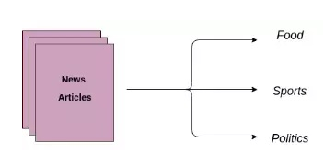
Summary
RNN/LSTM/GRU可以学习翻译语言、控制机器人、图像分析、文档摘要、语音识别图像识别、手写识别、控制聊天机器人、预测疾病、点击率和股票、合成音乐等等任务
文本自动分类是个有监督的学习方法
关于batch_size、input_size、time_steps的理解
对于图像数据，可以将图像分成28份，每份shape=(1, 28)
通过Project方式进行训练
Project A：飞机乘客数量预测
Project B：MNIST手写数字识别
Project C：RNN/LSTM/GRU在文本分类中的使用

Slide 46
Thinking&Action
Thinking1：常用的文本分类方法都有哪些
Thinking2：RNN为什么会出现梯度消失

Slide 47
Thinking&Action
体育 马晓旭意外受伤让国奥警惕 无奈大雨格外青睐殷家军记者傅亚雨沈阳报道 来到沈阳，国奥队依然没有摆脱雨水的困扰。7月31日下午6点，国奥队的日常训练再度受到大雨的干扰，无奈之下队员们只慢跑了25分钟就草草收场。31日上午10点，国奥队在奥体中心外场训练的时候，天就是阴沉沉的，气象预报显示当天下午沈阳就有大雨，但幸好队伍上午的训练并没有受到任何干扰。下午6点，当球队抵达训练场时，大雨已经下了几个小时，而且丝毫没有停下来的意思。抱着试一试的态度，球队开始了当天下午的例行训练，25分钟过去了，天气没有任何转好的迹象，为了保护球员们，国奥队决定中止当天的训练，全队立即返回酒店。在雨中训练对足球队来说并不是什么稀罕事，但在奥运会即将开始之前，全队变得“娇贵”了。在沈阳最后一周的训练，国奥队首先要保证现有的球员不再出现意外的伤病情况以免影响正式比赛，因此这一阶段控制训练受伤、控制感冒等疾病的出现被队伍放在了相当重要的位置。而抵达沈阳之后，中后卫冯萧霆就一直没有训练，冯萧霆是7月27日在长春患上了感冒，因此也没有参加29日跟塞尔维亚的热身赛。队伍介绍说，冯萧霆并没有出现发烧症状，但为了安全起见，这两天还是让他静养休息，等感冒彻底好了之后再恢复训练。由于有了冯萧霆这个例子，因此国奥队对雨中训练就显得特别谨慎，主要是担心球员们受凉而引发感冒，造成非战斗减员。而女足队员马晓旭在热身赛中受伤导致无缘奥运的前科，也让在沈阳的国奥队现在格外警惕，“训练中不断嘱咐队员们要注意动作，我们可不能再出这样的事情了。”一位工作人员表示。从长春到沈阳，雨水一路伴随着国奥队，“也邪了，我们走到哪儿雨就下到哪儿，在长春几次训练都被大雨给搅和了，没想到来沈阳又碰到这种事情。”一位国奥球员也对雨水的“青睐”有些不解。
……
Action1：cnews 中文文本分类：
由清华大学根据新浪新闻RSS订阅频道2005-2011年间的历史数据筛选过滤生成
训练集 50000
验证集 5000
测试集 10000
词汇（字） 5000
10个分类，包括：'体育', '财经', '房产', '家居', '教育', '科技', '时尚', '时政', '游戏', '娱乐'

Slide 48
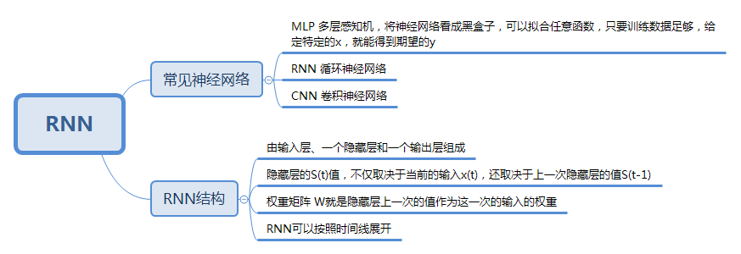
Summary

Slide 49
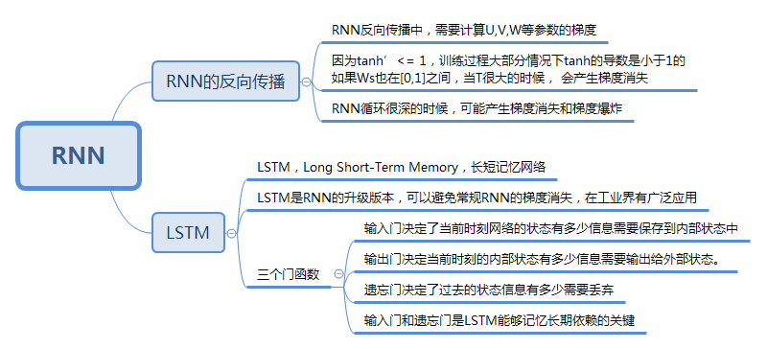
Summary

Slide 50
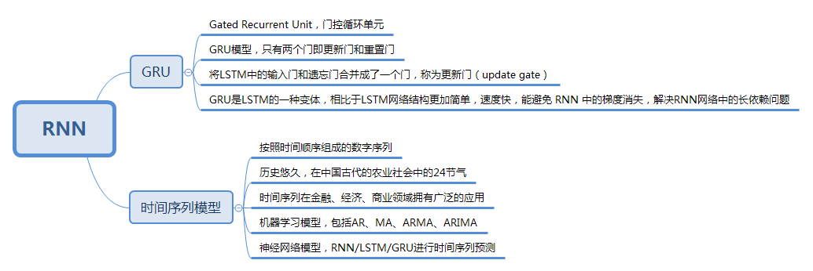
Summary

Slide 51
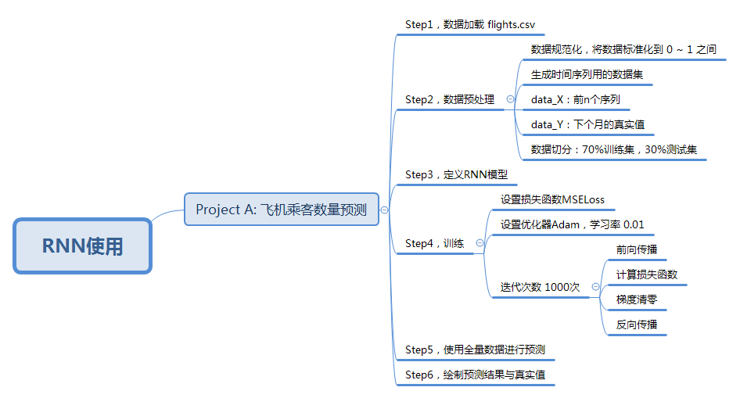
Summary

Slide 52
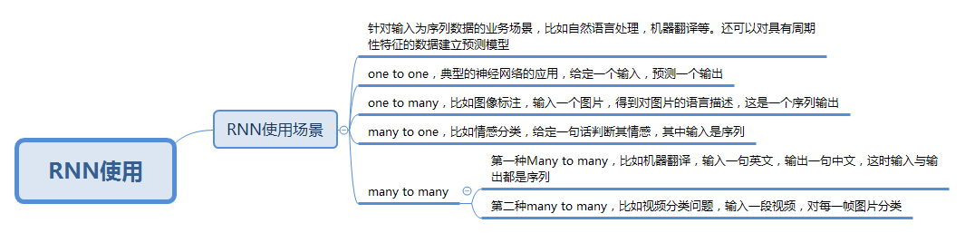
Summary

Slide 53
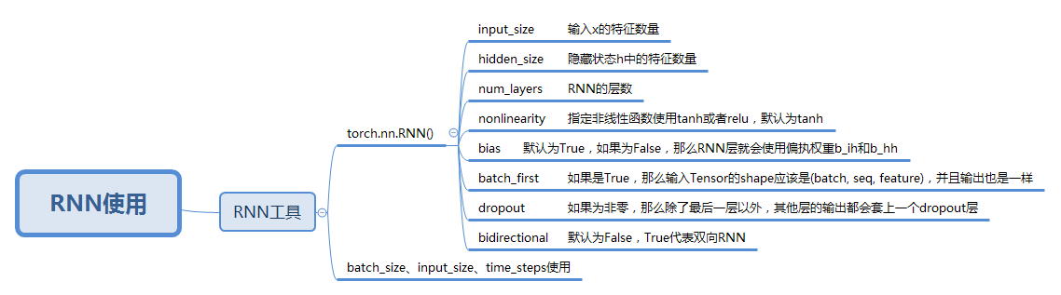
Summary

Slide 54
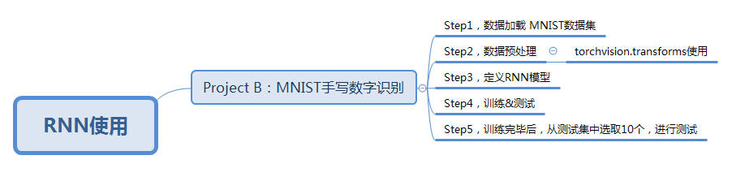
Summary

Slide 55
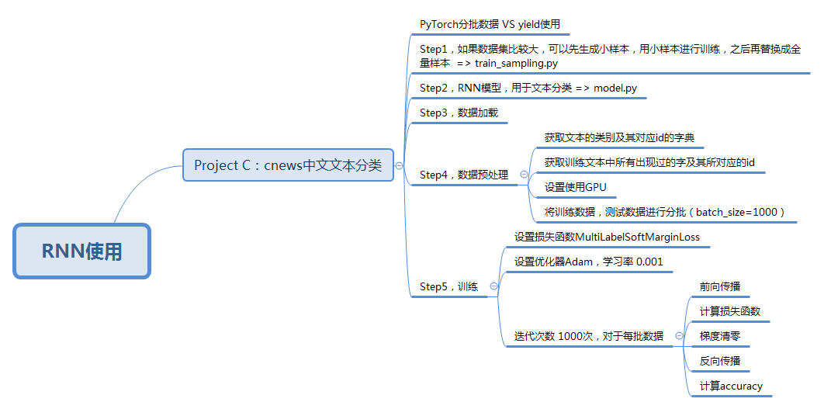
Summary

Slide 56
Thank You Using data to solve problems

Slide 57
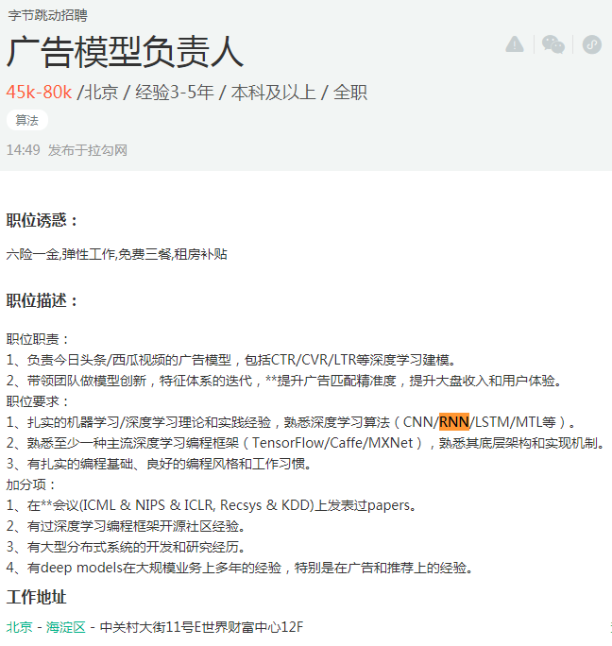
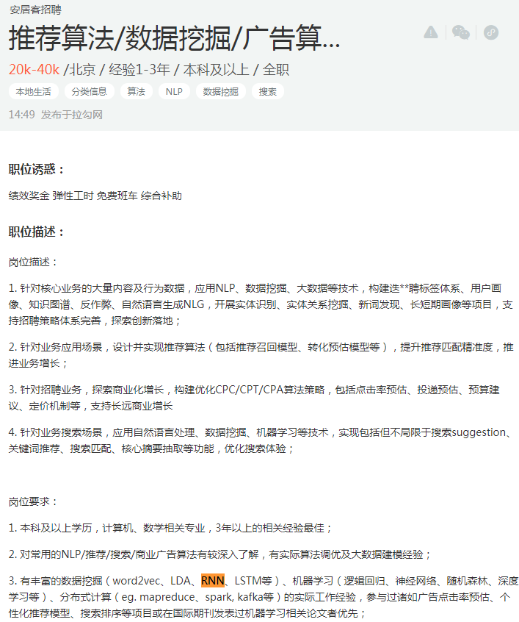
工作中的应用

Slide 58
算法code题
不用任何数学库，如何求出sqrt(10)，并且精确到小数点后10位

